Slide 1
დაიცავი შენი ფული, დაიცავი შენი მომავალი

Slide 2
რა არის ფინანსური განათლება?
ფინანსური განათლება - ცოდნა და უნარები, რომლებიც დაგვეხმარება ჭკვიანურად გადავანაწილოთ ფული და მივიღოთ გონივრული გადაწყვეტილებები, რათა შევძლოთ:
დაზოგვა
ფინანსური სირთულეების არიდება
ჩვენი მიზნების მიღწევა

Slide 3
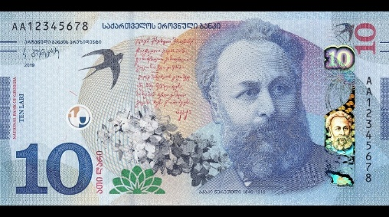
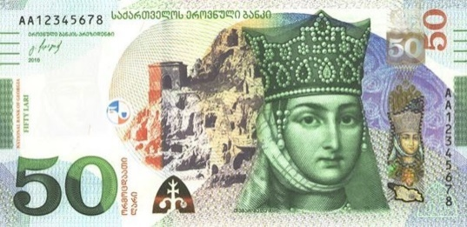
რას საქმიანობს ეროვნული ბანკი?
1. ზრუნავს, რომ პროდუქტების ფასები ხშირად და ძალიან არ იცვლებოდეს
2. „მსაჯობს“ კომერციულ ბანკებსა და სხვა ფინანსურ ორგანიზაციებს
3. უშვებს ქართულ ფულს

Slide 4
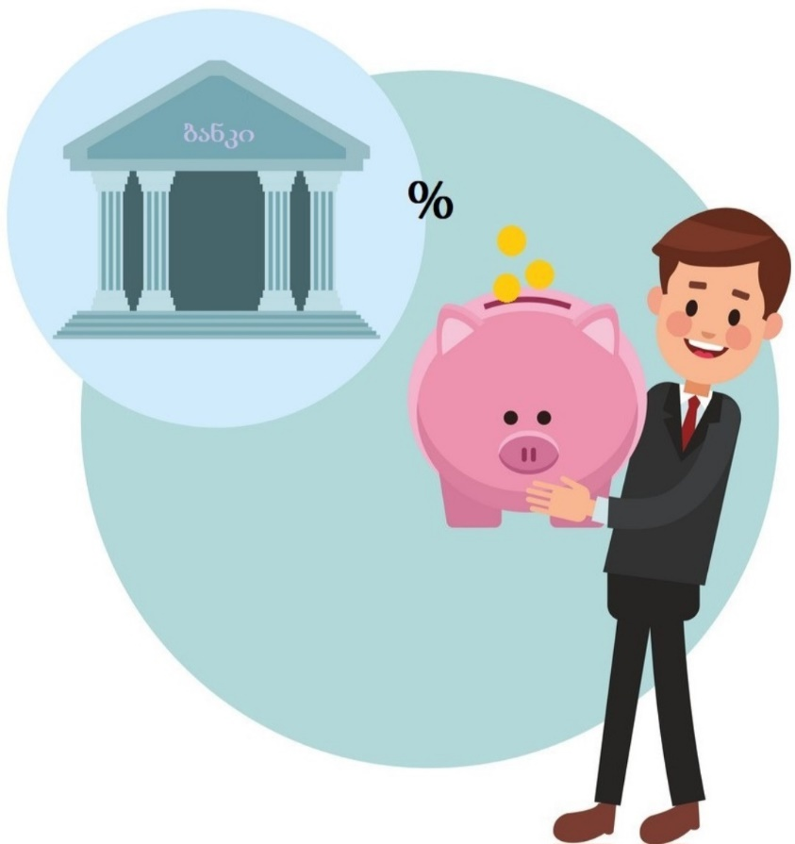
რა მომსახურების გაწევა შეუძლია კომერციულ ბანკს?
ანგარიშის გახსნა
დეპოზიტი/
ანაბარი
სესხი

Slide 5
რა უნდა ვიცოდეთ საბანკო ბარათზე?
ბანკის დასახელება
იყენებთ საბანკო ბარათს?
ბარათის ნომერი
ბარათის მოქმედების ვადა
რა ინფორმაციაა დატანილი საბანკო ბარათზე?
ბარათის მფლობელის სახელი
CVV კოდი

Slide 6
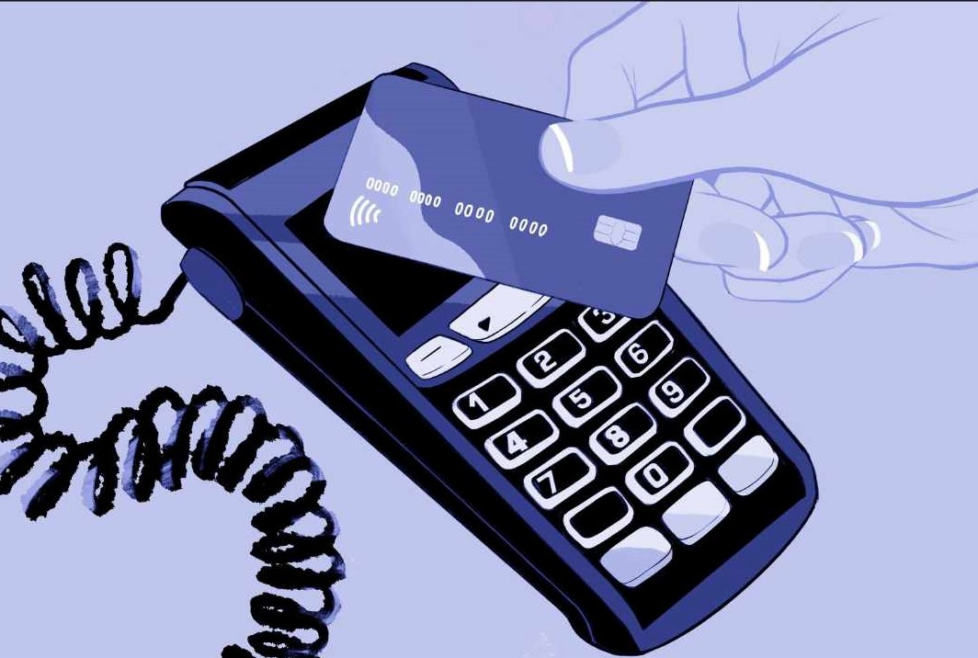
ფინანსური უსაფრთხოება
როგორ შეუძლია სხვა ადამიანს ჩვენი ბარათის ინფორმაცია მოიპაროს?
გსმენიათ თაღლითობის შემთხვევებზე?
როგორ დავიცვათ საბანკო ბარათი და ჩვენი პირადი მონაცემები?

Slide 7
ფინანსური მიზნები
მოკლევადიანი მიზნები
გრძელვადიანი მიზნები

Slide 8
აუცილებელი ხარჯები
არააუცილებელი ხარჯები

Slide 9
ფინანსური მიზნები
გაქვთ ფინანსური მიზანი?
რა არის საჭირო, რომ მივაღწიოთ ფინანსურ მიზანს?
ზოგავთ თანხას მიზნის მისაღწევად?
მარტივია თუ რთული დაზოგვა?

Slide 10
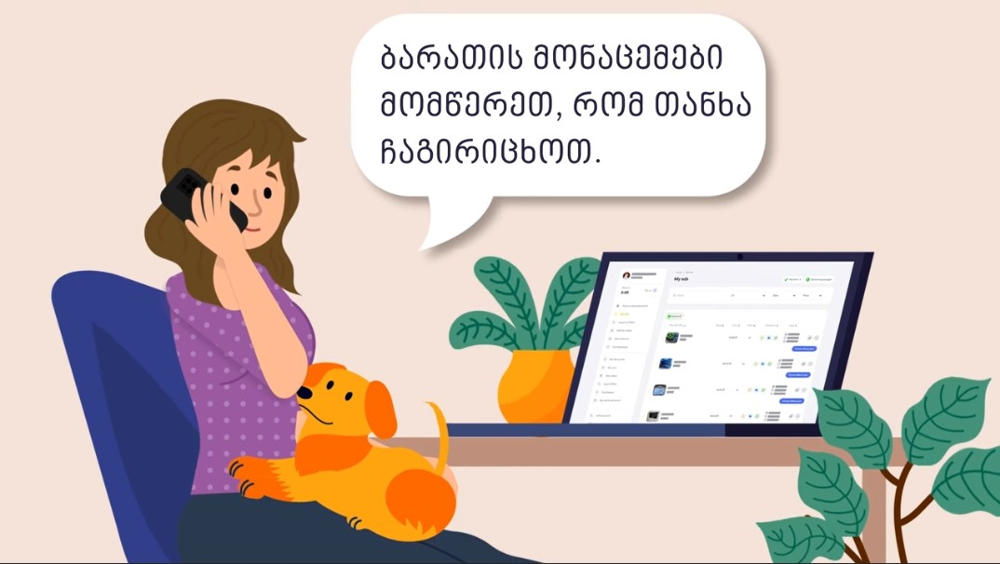
„დაიცავი შენი ფული, დაიცავი შენი მომავალი“
მარტივია პირადი ინფორმაციის დაცვა და საბანკო ბარათის მოფრთხილება?
ვიდეო

Slide 11
მადლობა ყურადღებისთვის!
დაიცავი შენი ფული, დაიცავი შენი მომავალი
www.finedu.gov.ge

